Slide 1
Элементы коррекционно-развивающей работы учителя-логопеда И.А.Пупышевой

Slide 2
. Работа над речью с детьми, имеющих интеллектуальные нарушения, наиболее сложна. Уровень развития деятельности обучающихся связан со степенью интеллектуального дефекта и отличительными особенностями в эмоционально-волевой сфере. Для создания «комфортных» условий в развитии речевой деятельности, в моей практике применяются те игры и упражнения, которые способствуют максимальному развитию мозга, установлению нейронных связей правого и левого полушария головного мозга. Дети с удовольствием включаются в процесс прилагая для этого, на их взгляд, минимальные усилия.

Slide 3
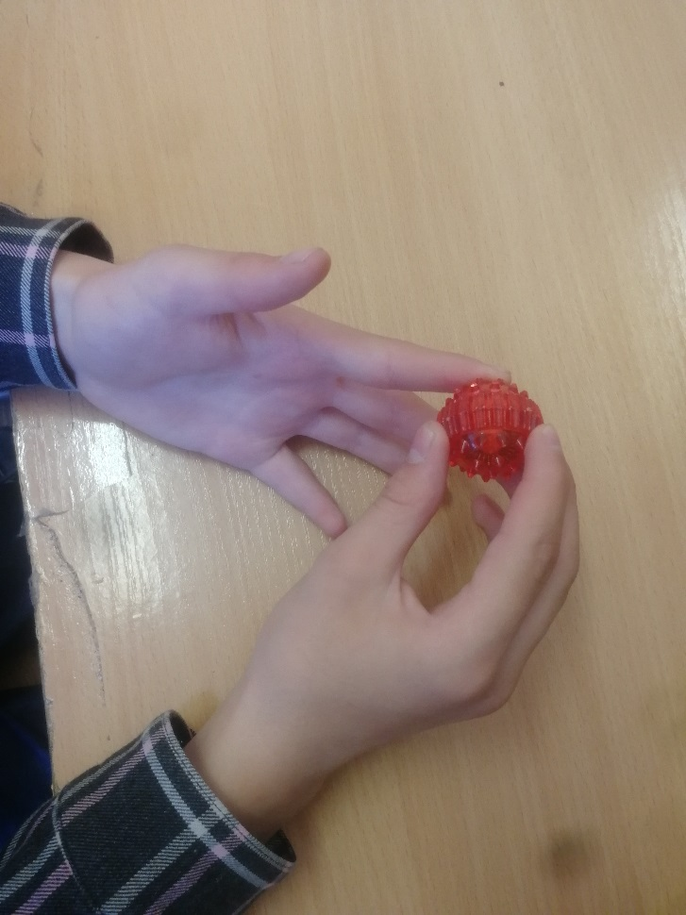
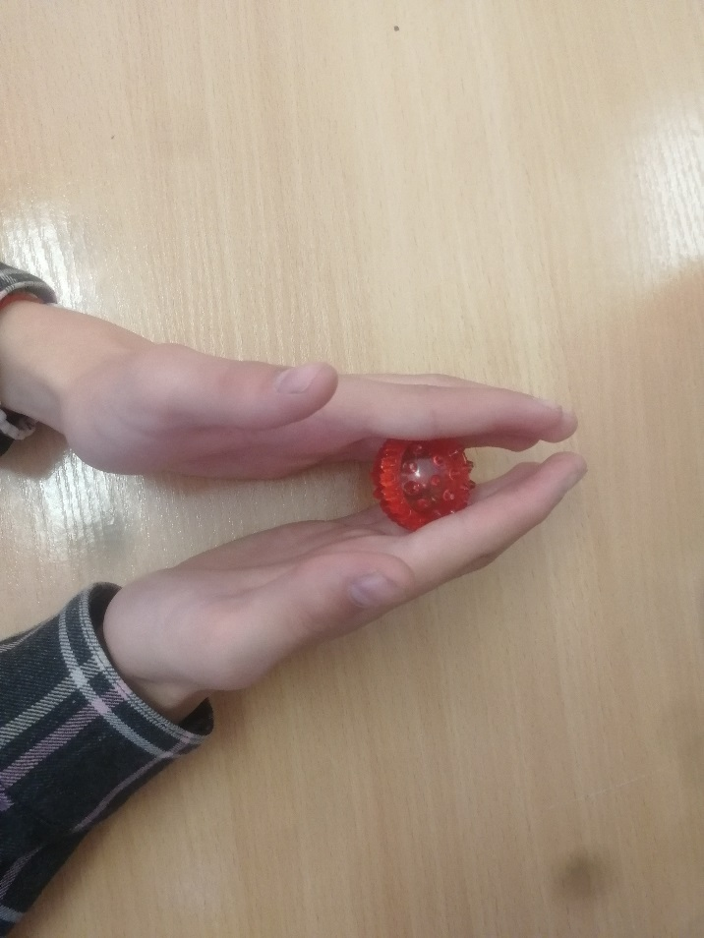
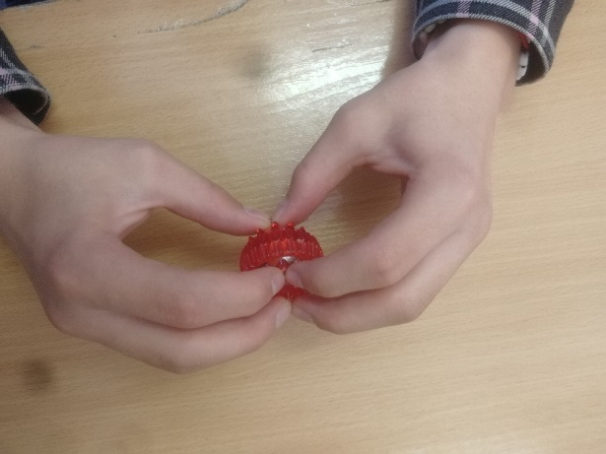
Каждый урок (занятие) начинаю с работы с су-джоком, учитывая противопоказания к применению.

Slide 4
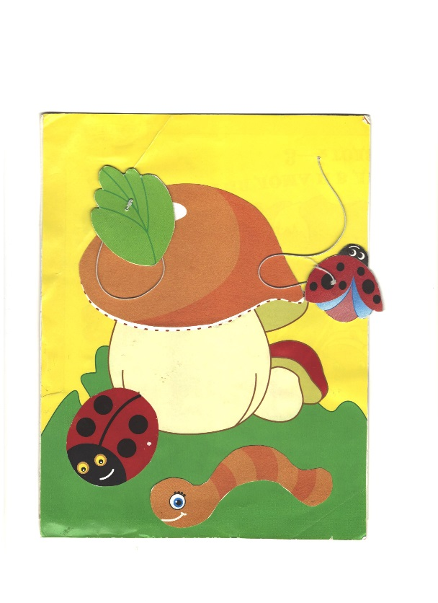
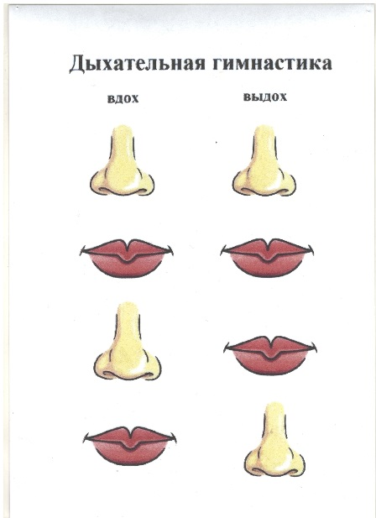
Затем включаю дыхательную гимнастику

Slide 5
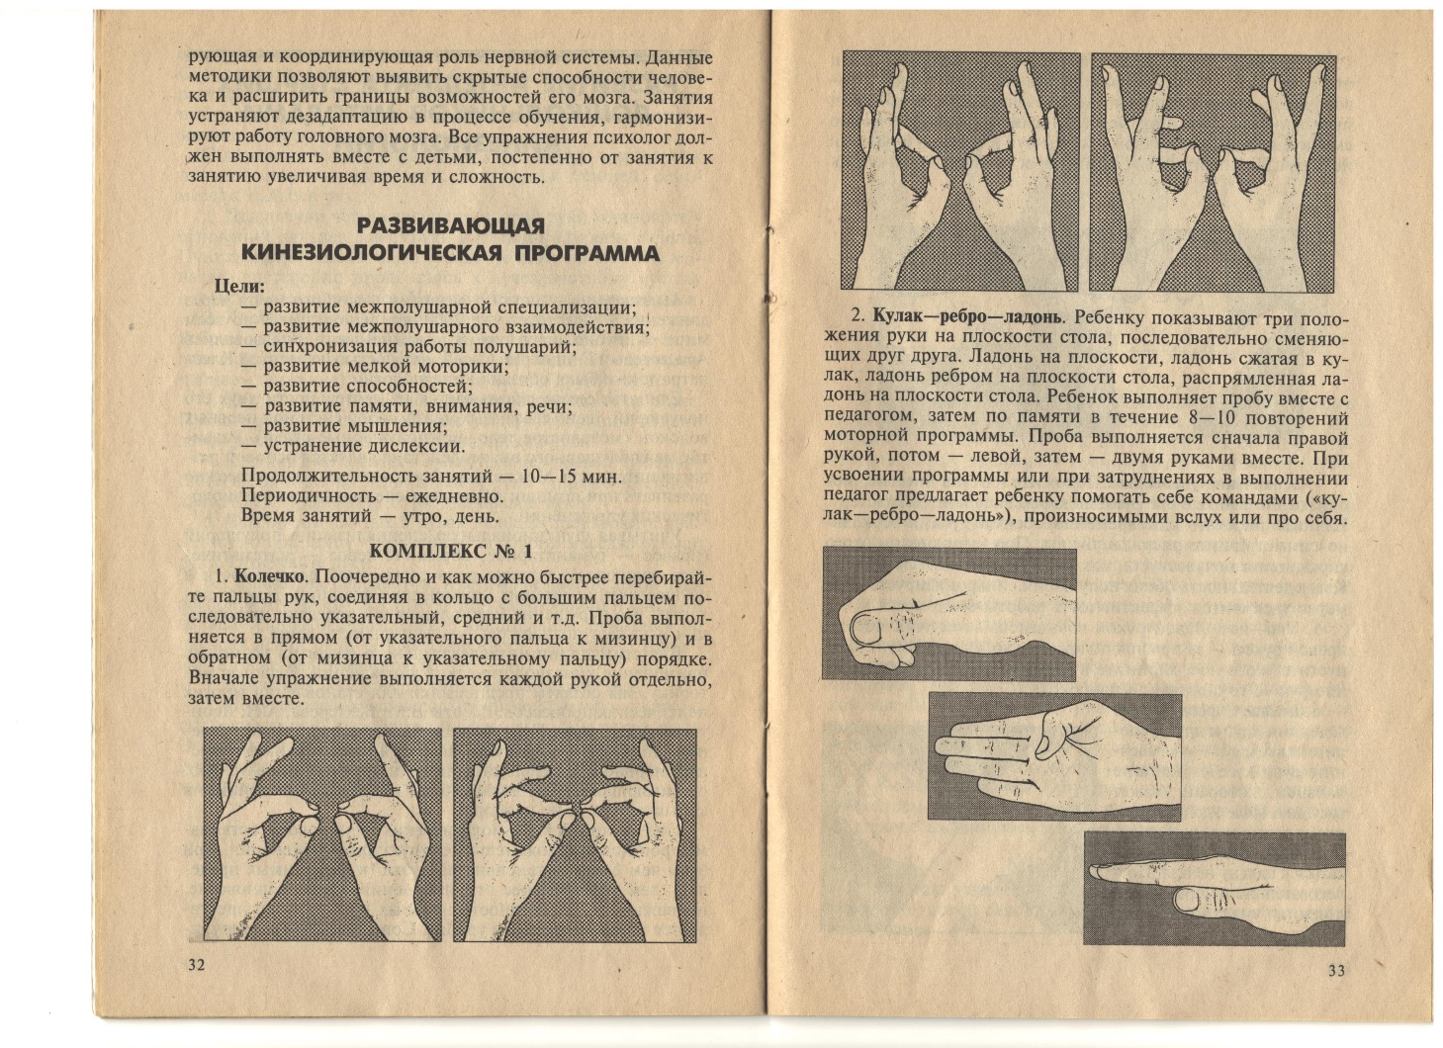
Потом заставляю мозг устанавливать нейронные связи (заставляю думать мозг не осознанно для ребенка) с помощью кинезиологических упражнений в заданном ритме.

Slide 6
Во время занятий провожу гимнастику для глаз стоя.

Slide 7
При самостоятельной деятельности обучающихся включаю музыку В.А. Моцарта для активации мозга

Slide 8
С помощью задействования различных анализаторов на подсознательном уровне, обучающиеся легче включаются в процесс обучения, увеличивается объем и концентрация внимания, повышается скорость мыслительных процессов на сколько это возможно.

